Slide 1

ГБПОУ Уфимский автотранспортный колледж
Внеаудиторное мероприятие
«Математическое киношоу»
к Году российского кино – 2016
Разработала: преподаватель математики Ахтямова Л.Т.
Уфа, 2016

Slide 2
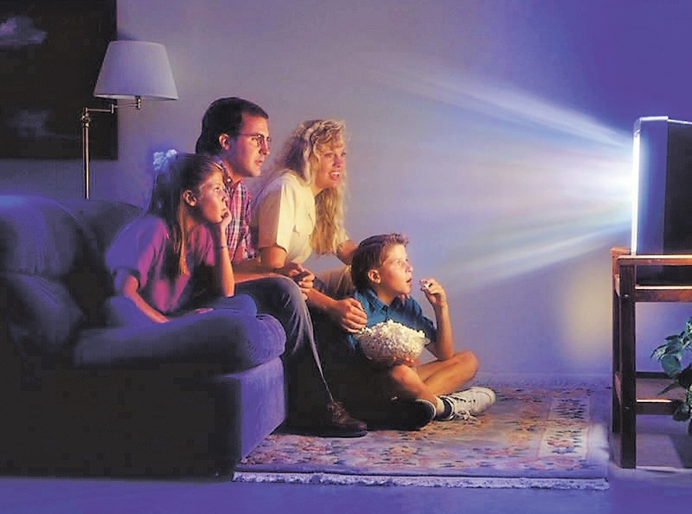

Slide 3
Цели внеаудиторного мероприятия
воспитательные:
- воспитание чувства уважения к культуре своей страны через кинематограф;
- привитие интереса к российскому киноискусству, творчеству российских актеров и режиссеров, к изучению экранного искусства;
развивающие:
- расширение кругозора обучающихся о советских (российских) фильмах и мультфильмах, их создателях;
- создание условий для совершенствования умений анализировать, сравнивать, обобщать, защищать свою точку зрения;
стимулирование интереса к практическому применению знаний,
полученных в ходе изучения дисциплины;
- развитие логического мышления, памяти, правильной речи;
- обогащение и развитие интеллектуальной сферы личности
обучающихся;
- развитие коммуникативных навыков работы в группах.

Slide 4
Последние 9 лет каждый год президент России В.В.Путин посвящает той или иной актуальной сфере для привлечения к ней общественного внимания.
2008-ой – Год семьи,
2009-ый – Год молодежи,
2010-ый – Год учителя,
2011-ый – Год российской космонавтики,
2012-ый – Год российской истории,
2013-ый – Год охраны окружающей среды,
2014-ый – Год культуры,
2015-ый – Год литературы,
2016-ый – Год российского кино,
2017-ый - Год экологии и особо охраняемых территорий.

Slide 5
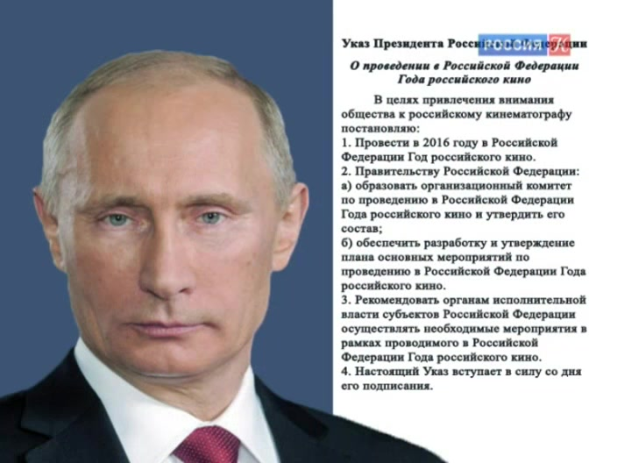
№ 503 от 7 октября 2015 г.

Slide 6

На официальном логотипе Года российского кино изображены отрывной билет с соответствующей надписью и три прямоугольника с цветами флага Российской Федерации.
Логотип отражает преемственность поколений кинематографистов, старых и новых технологий.
Слева – фрагмент кинопленки, которая символизирует кинопроизводство и говорит о важности сохранения лучших традиций отечественного кинематографа.
Три окна в мир кино, открывающиеся слева, – это экраны. Красный и синий окошки могут интерпретироваться как 3D-очки, это образ инноваций в кинематографе.
Официальная символика отражает все звенья киноиндустрии – продакшн (кинопленка), дистрибуция (экраны) и зрители (билет).

Slide 7
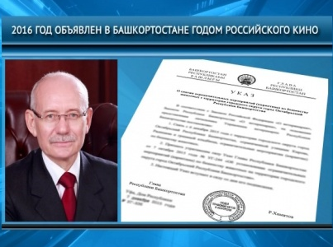

Slide 8

Логотип включает текстовую и графическую составляющую.
Графическая составляющая логотипа изображает звенья киноиндустрии.
Основной элемент логотипа – кинопленка.
В верхней части эмблемы – надпись «Год российского кино» на башкирском языке, в нижней части – на русском.
Три прямоугольника цвета флага республики олицетворяют экраны и кадры кинопленки.
На среднем изображен цветок курая, который привносит в логотип национальный колорит Башкортостана.

Slide 9

Есть ли у нынешнего поколения:
фильм, который посоветовали бы посмотреть другим;
фильм, который заставил вас весело смеяться;
фильм, в котором хотелось оказаться и сыграть какого-нибудь героя;
любимый фильм;
любимый герой;
любимая песня из кинофильма;
фильм, финал которого хотелось бы изменить;
фильм, который в чем-то напоминает вашу собственную жизнь?

Slide 10


Кино – самое молодое из искусств, но оно давно уже признано самым важным из искусств, и оно действительно ориентирует многих людей в их жизни. Кино создает общественное мнение и управляет им.
Это обеспечило ему не только привязанность зрителей, но и самое пристальное внимание
со стороны власти.

Slide 11

История
кинематографа

Slide 12
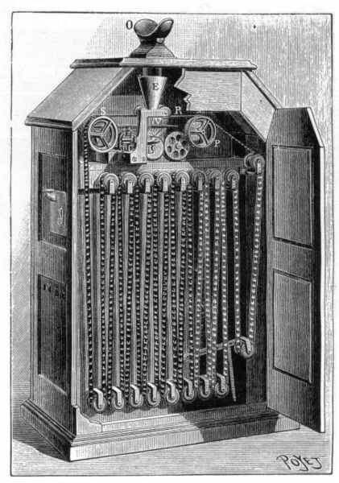
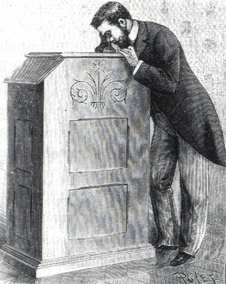
Немного из истории кинематографа
1889
Томас Эдисон
1889 год – американский изобретатель Томас Эдисон создал кинетоскоп (от греческого «кинетос» – движущийся и «скопио» – смотреть) – оптический прибор для показа движущихся картинок. В кинетоскопе, чтобы увидеть движущееся изображение, нужно было смотреть в объектив.

Slide 13
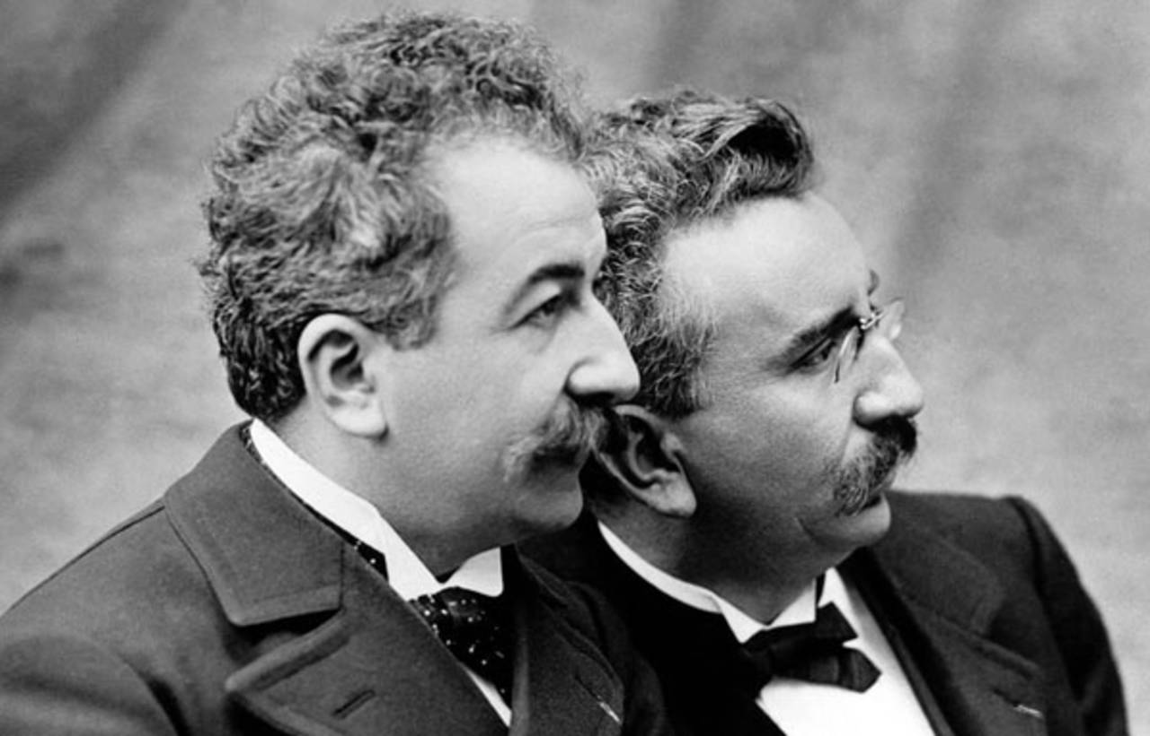
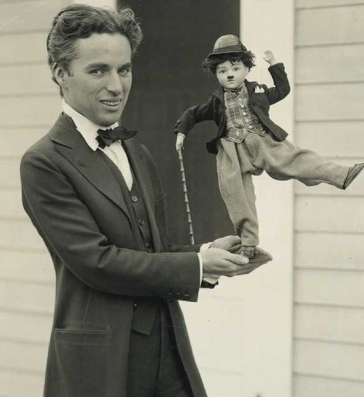
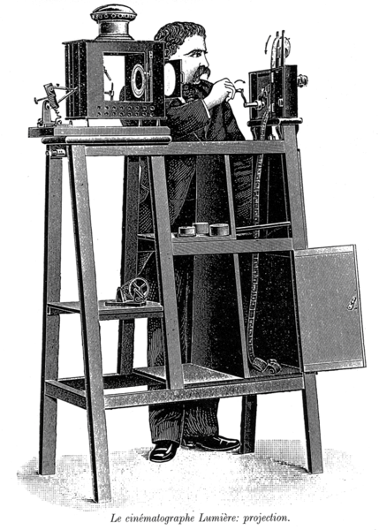
Самый известный актер черно-белых фильмов начала XX века Уже став знаменитым, он принял участие в конкурсе своих двойников и занял только третье место.
Изобретателями киноаппарата считаются Первые короткометражные фильмы были документальными и продолжались всего
братья Люмьер.
1 минуту.
Чарли Чаплин.

Slide 14
Родоначальники кинематографа: Люмьер Огюст Луи Мари Николя (1862-1954) и Люмьер Луи Жан (1864-1948).
Изобретателем техники, названной (от греческого κίνημα – движение и γράφειν – писать), был младший брат Луи. Его проект частично финансировал старший брат Огюст, а после создания съемочного аппарата оба брата активно участвовали в создании первых фильмов.
Патентная заявка на изобретение синематографа была подана
, почти через после того, как в США был запатентован кинетоскоп Эдисона, рассчитанный на индивидуальный просмотр. состоялся первый показ.
Хотя Люмьеры были знакомы с изобретением Эдисона и, вероятно, использовали некоторые его идеи, тот факт, что их синематограф был предназначен для массового просмотра, позволяет именно их считать создателями современного кино.
«синематографом»
13 февраля 1895 года
2 года
28 декабря 1895 года

Slide 15

День российского кино
Кинематограф в России был признан «важнейшим из искусств» когда Владимир Ленин подписал Декрет о национализации кинематографа.
С тех пор в стране в этот день праздновали «День советского кино», «День кино России», а ныне отмечают
В истории нашего
кинематографа были
и Оскары, и искрометные
комедии, и легендарные
киноленты, разобранные
на цитаты.
27 августа 1919 года,
«День российского кино».
«Из всех искусств важнейшим для нас является кино».
В.И.Ленин

Slide 16
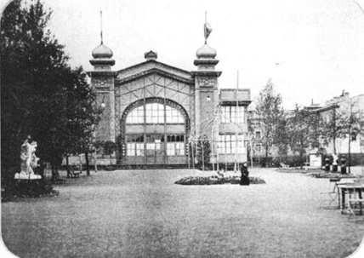
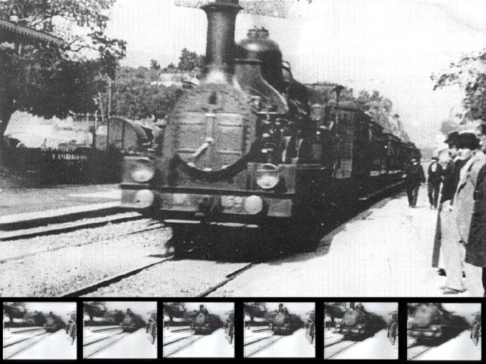
Первый кинопоказ в России
в петербургском саду «Аквариум» в антракте между 2-м и 3-м отделениями опереточного спектакля «Альфред-паша в Париже» состоялся первый
в России киносеанс.
16 мая 1896 года
Публике были продемонстрированы короткие документальные фильмы братьев Люмьер – «Выход рабочих с завода», «Разрушение стены» и знаменитое
«Прибытие поезда».

Slide 17
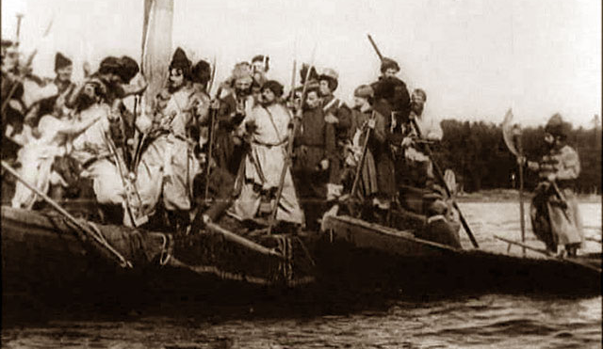
Первый российский фильм
произошел первый показ фильма отечественного производства
Картина режиссера Владимира Ромашкова (по мотивам русской народной песни о Стеньке Разине «Из-за острова на стрежень») открыла эру российского кино. Длился первый российский фильм всего
15 октября 1908 года
«Понизовая вольница».
7 минут.

Slide 18
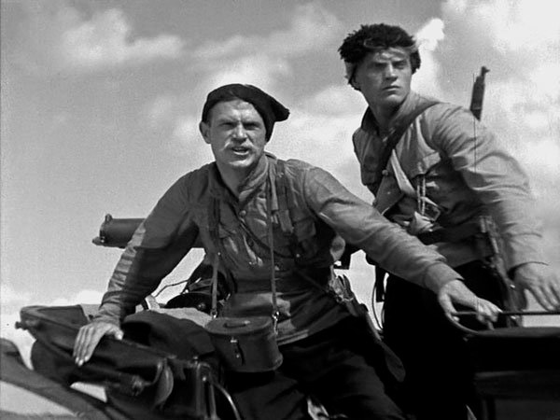
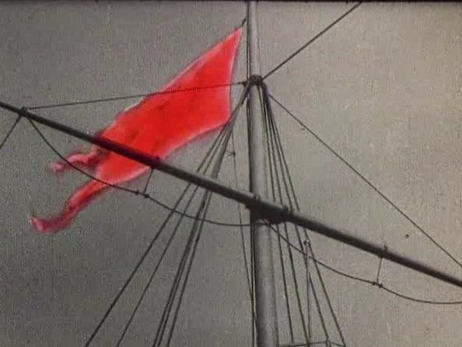
Первым цветным фильмом стал
Первые цветные фильмы снимались на черно-белой пленке и раскрашивались вручную. В России, самый известный фильм, в году раскрашенный вручную частично – только флаг –
«Танец Лои Фуллер».
Самый длинный фильм был снят в Дании, и он длился
Первый Московский международный кинофестиваль состоялся в году, на котором первую премию получил фильм
1925
«Броненосец Потемкин»
Сергея Эйзенштейна.
240 часов.
1935
«Чапаев».

Slide 19
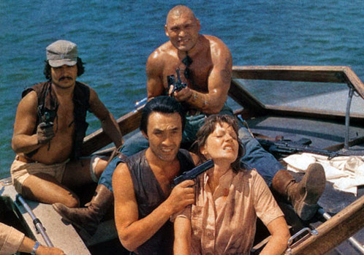
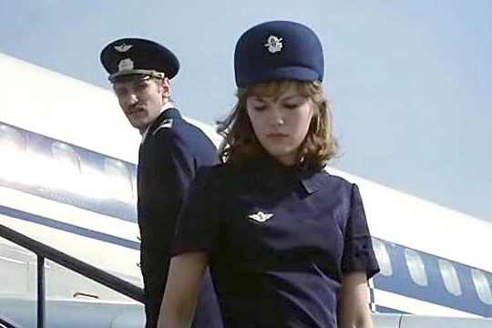
Первый советский кинобоевик был снят режиссером Борисом Дуровым в году и назывался
Главные роли исполняли
1979
«Пираты XX века».
Николай Еременко и Талгат Нигматуллин.
А первый советский фильм-катастрофа рассказывал об аварийной посадке самолета и судьбе главных героев - пилотов. Этот фильм назывался
Главную роль исполнял
«Экипаж».
Леонид Филатов.

Slide 20
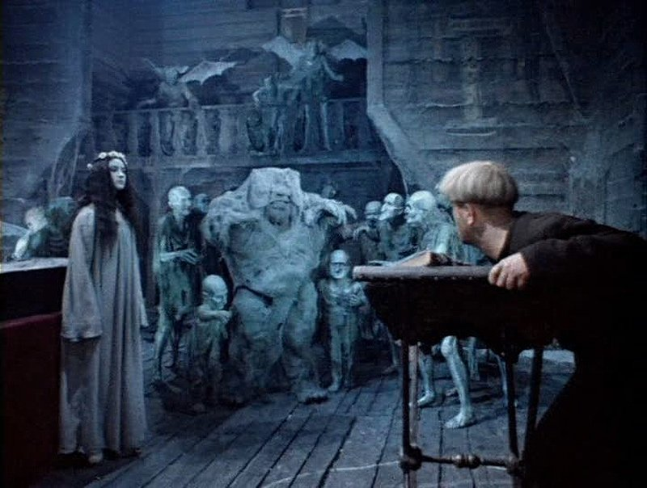
Первый российский фильм ужасов был снят в году и был короткометражным. Фильм был снят по мотивам повести но до наших дней не сохранился.
Позже в году
был снят, как
бы его сейчас
назвали, ремейк
этого фильма
с таким же
названием
Главные роли
исполняли
1909
Н. В. Гоголя,
1967
«Вий».
Наталья
Варлей и Леонид
Куравлев.

Slide 21
Главные кинематографические даты
8 января – День детского кино. Был учрежден 8 января 1998 года Правительством Москвы по инициативе Московского детского фонда в связи со 100-летием первого показа кино для детей.
27 августа – День российского кино. Отмечается согласно Указу Президиума Верховного Совета СССР от 01.10.1980 года «О праздничных и памятных днях».
28 октября – Международный день анимации. Был учрежден по инициативе французского отделения Международной ассоциации анимационного кино (The International Animated Film Association, ASIFA) в 2002 году в честь 110-летия публичного представления первой анимационной технологии.
28 декабря – Международный день кино. Отмечается в память первого показа широкой публике короткометражного фильма «Прибытие поезда на вокзал Ла-Сиоты» в 1895 году в Париже.

Slide 22


Slide 23


Slide 24


Slide 25


Slide 26

Математика в кино

Slide 27



Названия каких фильмов
содержат цифры и числа?

Slide 28
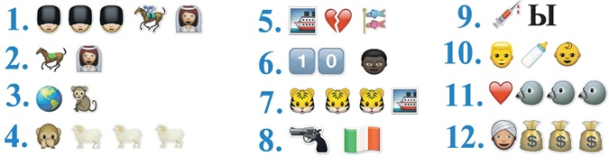
Есть только шифр, за него и держись
С помощью картинок-смайликов зашифрованы названия фильмов. Попробуйте угадать!
Кавказская пленница
Сбежавшая невеста
Планета обезьян
Молчание ягнят

Slide 29
Титаник
Десять негритят
Полосатый рейс
Ограбление по-итальянски

Slide 30
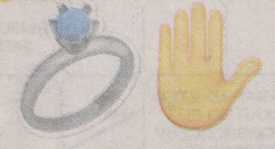
Бриллиантовая рука
Усатый нянь
Любовь и голуби
Миллионер из трущоб

Slide 31
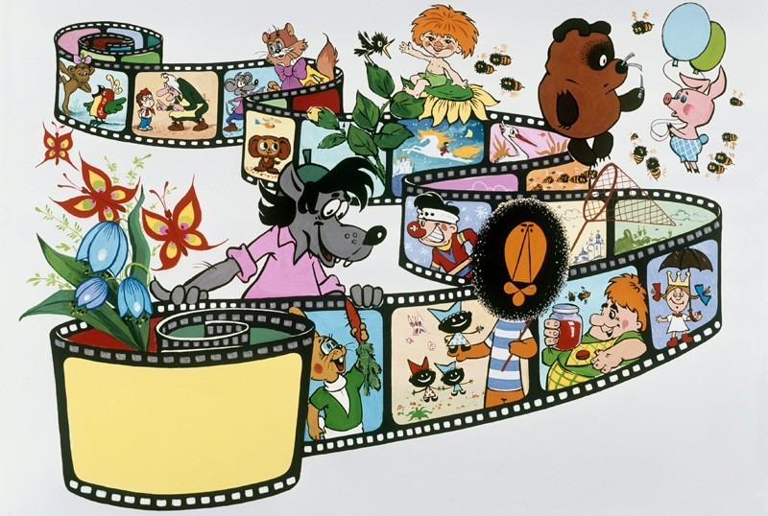

Киностудия «Союзмультфильм»
основана в Москве 10 июня 1936 года

Slide 32
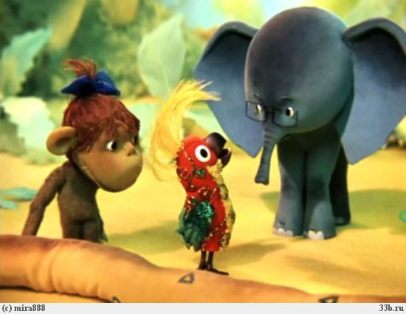
«Зарядка для хвоста»
Главные герои измеряли рост удава. Оказалось, что он составляет 38 попугаев, 5 мартышек или 2 слоненка. А так ли это на самом деле?
Пересчитайте рост удава в попугаях, мартышках и слонятах, если считать средний рост попугая - 22 см, мартышки - 77 см, слона - 335 см, удава - 10 м. Округлите ответы до целых.
Решение:
Выполнив несложные вычисления, получим, что в жизни длина 1 удава ≈45 попугаям (1000:22≈45), ≈13 мартышкам (1000:77≈ 13), ≈3 слонам (1000:335≈3).

Slide 33

«В стране невыученных уроков»
Пять землекопов выкопали траншею в 100 погонных метров за четыре дня. Сколько землекопов смогут выкопать такую же траншею за десять дней?
Решение:
100:5:4=5(м.) - 1 землекоп за 1 день.
5∙10=50 (м.) - 1 землекоп за 10 дней.
100:50=2 (землекопа) - траншею за 10 дней.
Ответ: 2 землекопа.

Slide 34

«Жизнь Пи» (иностранный фильм)
Проникнитесь поэзией цифр числа π и попытайтесь запомнить правильно наибольшее количество цифр этого числа.

Slide 35
100 цифр числа π
π = 3, 141 592 653 589 793 238 462 643 383 279 502 884 197 169 399 375 105 820 974 944 592 307 816 406 286 208 998 628 034 825 342 117 067

Slide 36
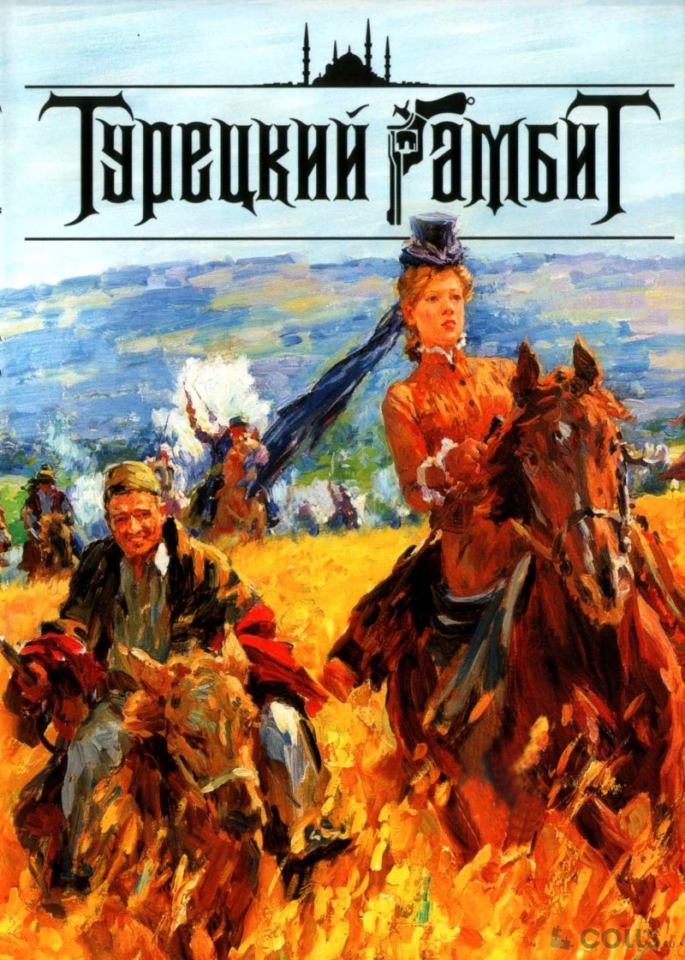
«Турецкий гамбит»
Каковы были у Эраста Фандорина шансы выиграть осла при бросании двух игральных костей, если выигрывает тот, кто получит в сумме большее количество очков, а противник уже получил 11 очков?

Slide 37
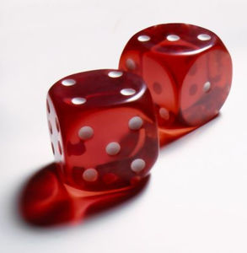
Решение:
Вероятность Р(А) события А вычисляется по формуле:
где n – общее число всех равновозможных несовместных исходов испытания,
m – число исходов, благоприятных событию А.
Рассмотрим событие А – «при бросании двух игральных костей Фандорин выиграет, т.е. в сумме выпадет 12 очков».
При бросании двух игральных костей всего n=36 равновозможных несовместных исходов,
из них событию А благоприятствуют
m=1. Тогда вероятность равна Р(А)=1/36.

Slide 38

«Три дня лейтенанта Кравцова»
Как понять выражение «на войне командир взвода живет в среднем три дня»? Какие примеры средних величин из жизни можно привести?
По предложенным оценкам в аттестатах
трех студентов вычислить средний балл их аттестатов и выяснить, кто учился лучше.

Slide 39
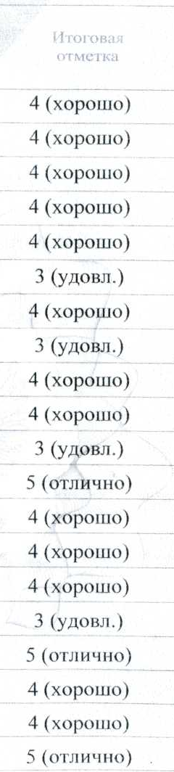
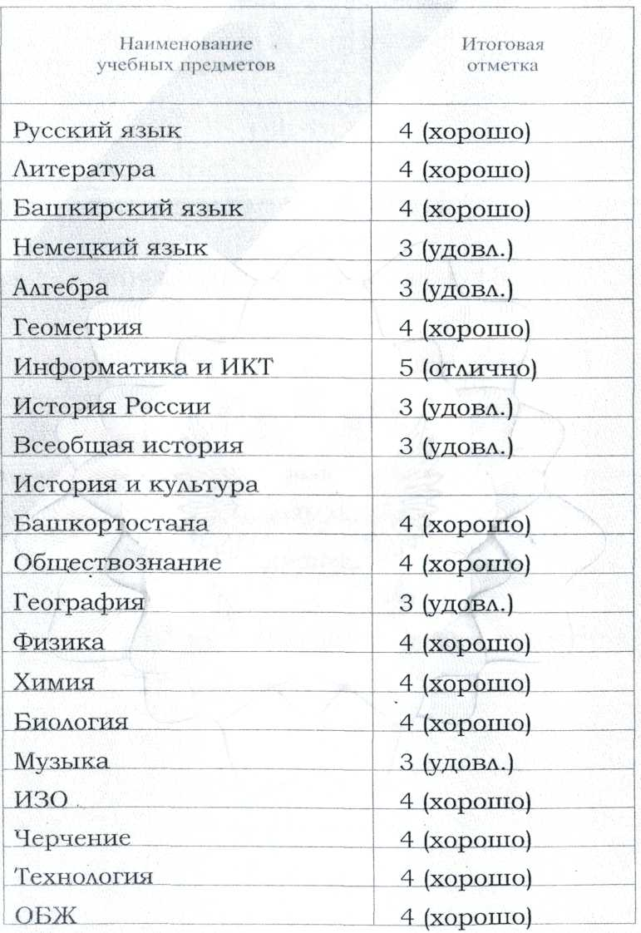
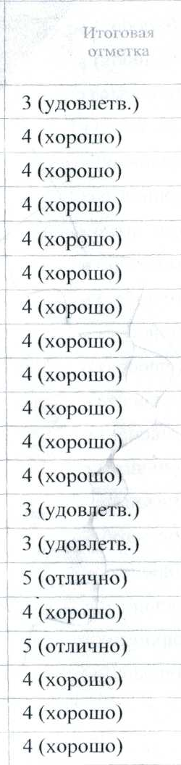
Решение:
Для определения лучшего ученика нужно вычислить среднюю оценку, полученную каждым из студентов:
S₁=(3∙4+4∙13+5∙3):20=3,95; S₂=(3∙5+4∙13+5∙2):20=3,85;
S₃=(3∙3+4∙15+5∙2):20=3,95.
Кто учился хуже – понятно. Так как S₁=S₃=3,95, зная только среднюю оценку, выяснить лучшего студента нельзя.

Slide 40

«Приключения Электроника»
В фильме герой Сергей Сыроежкин поет песню о том, что «катет короче гипотенузы», а Электроник приводит 20 доказательств теоремы Пифагора. Объясните, почему катет короче гипотенузы и решите предложенные задачи с помощью теоремы Пифагора.

Slide 41
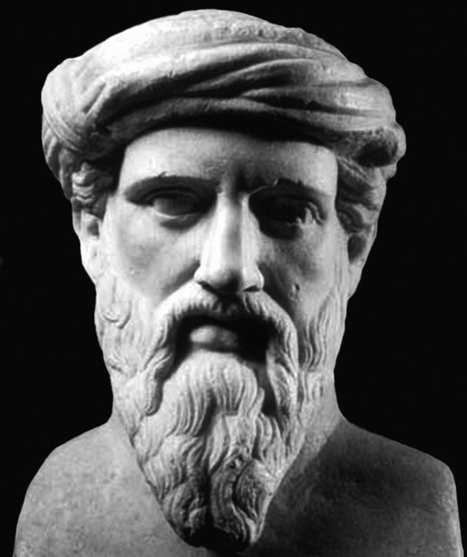
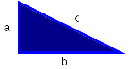
Теорема Пифагора
В прямоугольном треугольнике квадрат длины гипотенузы равен сумме квадратов длин катетов:
a²+b²=c²
Если дан нам треугольник
И притом с прямым углом,
То квадрат гипотенузы
Мы всегда легко найдем:
Катеты в квадрат возводим,
Сумму степеней находим -
И таким простым путем
К результату мы придем.
И. Дырченко
Пифагор Самосский
(570-490 гг. до н. э.) –
древнегреческий философ, математик и мистик, создатель философской школы пифагорейцев

Slide 42
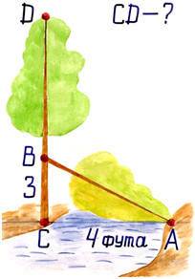
Задача индийского математика XII века Бхаскары
«На берегу реки рос тополь одинокий.
Вдруг ветра порыв его ствол надломал.
Бедный тополь упал. И угол прямой
С теченьем реки его ствол составлял.
Запомни теперь, что в том месте река
В четыре лишь фута была широка.
Верхушка склонилась у края реки.
Осталось три фута всего от ствола,
Прошу тебя, скоро теперь мне скажи:
Тополя в метрах какова высота?»
Решение:
По теореме Пифагора отломленная часть
Высота тополя CD= BC+BD=3+5 = 8 (ф). Т.к. 1 фут ≈ 0,3 м, то высота тополя CD ≈ 8∙0,3 ≈ 2,4 (м).

Slide 43
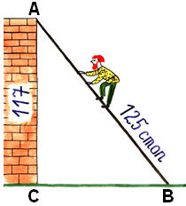
Задача из учебника «Арифметика» Леонтия Магницкого
«Случися некоему человеку к стене лествицу прибрати долготью 125 стоп. У стены же тоя высота есть 117 стоп. И ведати хочет, колико стоп сея лествицы нижний конец от стены отстояти имать?»
Решение:
По теореме Пифагора имеем:

Slide 44
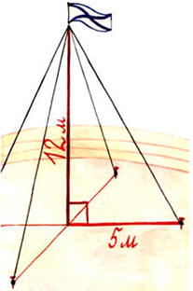
Для крепления мачты нужно установить 4 троса. Один конец каждого троса должен крепиться на высоте 12 м, другой на земле на расстоянии 5 м от мачты. Хватит ли 50 метров троса для крепления мачты?
Решение:
По теореме Пифагора длина троса:
Для четырех тросов нужно 4l = 4∙13 = 52 (м). 50 метров
троса для крепления мачты не хватит.

Slide 45
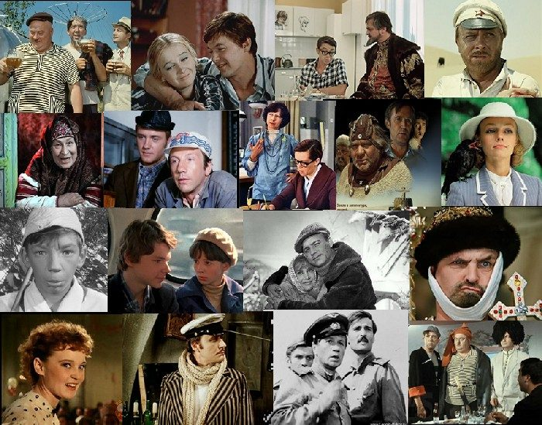

Slide 46

Сегодня праздник отмечают
Все те, кто делают кино,
Актеры, кинорежиссеры
И сценаристы заодно!
Мы дружно всех их поздравляем
Желаем свеженьких идей.
Пусть фильмы чаще выпускают,
И будет все у них о′кей.
В год кино родной страны
Такие фильмы нам даны!
Пусть шедевры создаются,
Артистам роли раздаются,
Кино в России процветает,
И учит нас, и наставляет.
Пусть не гаснет никогда,
Новинкой радует всегда!

Slide 47
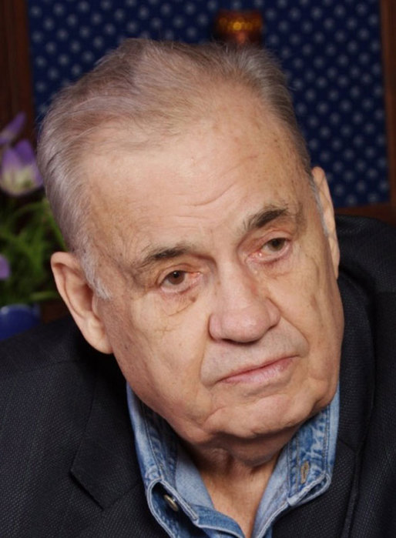
Мы Вас помним…
Меж датами рожденья и кончины
(а перед ними наши имена)
стоит тире, черта, стоит знак «минус»,
а в этом знаке жизнь заключена.
В ту черточку вместилось все, что было...
А было все! И все сошло, как снег.
Исчезло, растворилось и погибло,
чем был похож и не похож на всех.
Погибло все мое! И безвозвратно.
Моя любовь, и боль, и маета.
Все это не воротится обратно,
лишь будет между датами черта.
Эльдар Рязанов
(18 ноября 1927 - 30 ноября 2015)

Slide 48
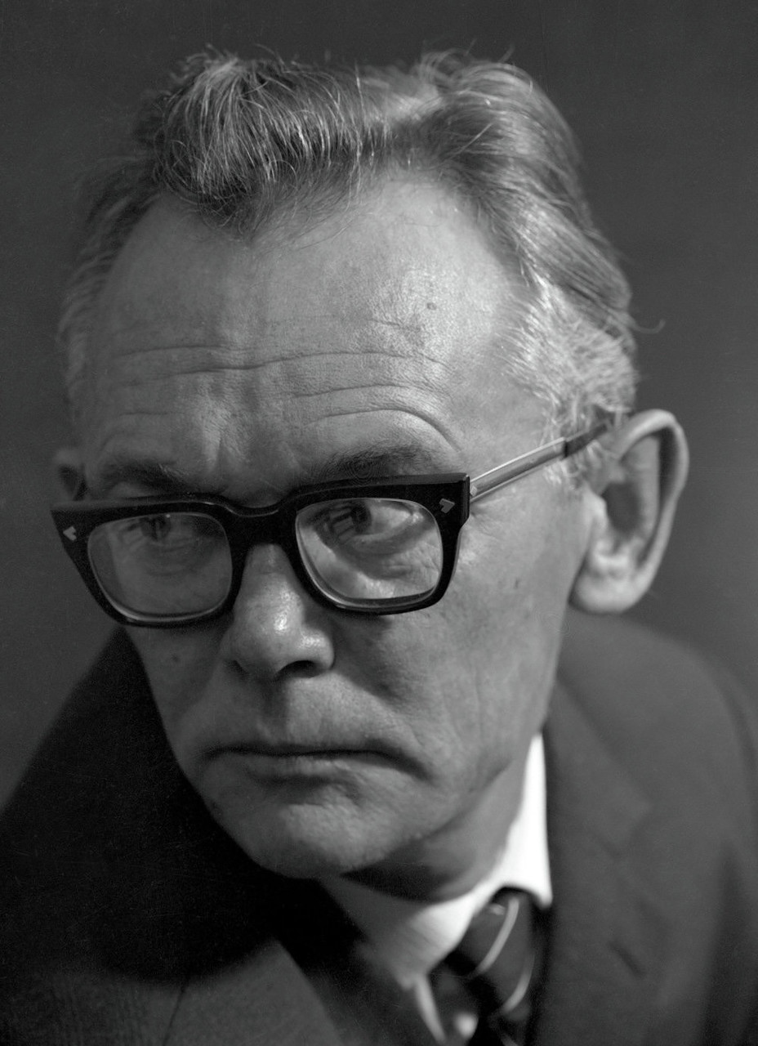
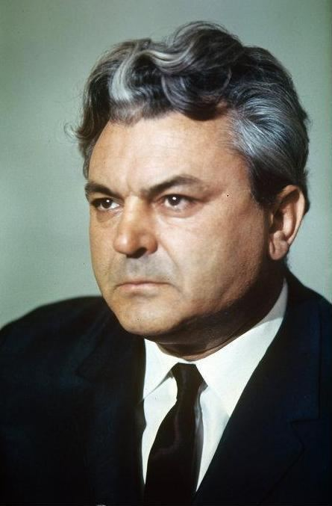
Леонид Гайдай
(30 января 1923 - 19 ноября 1993)
Сергей Бондарчук
(25 сентября 1920 - 20 октября 1994)

Slide 49
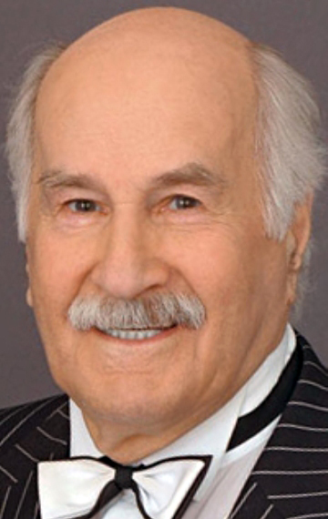
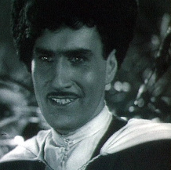
Владимир Зельдин
(28 января (10 февраля) 1915 - 31 октября 2016)

Slide 50
Фотографии остальных великих актеров и режиссеров в pdf-файле «Мы Вас помним…»

Slide 51
Вся наша жизнь - сплошная кинолента,
Нам каждый день по жанрам расписали.
Счастливые и грустные моменты -
Всё в мире этом, как в огромном кинозале.
Пусть будет в жизни много приключений,
И пусть почаще будет всем смешно.
Желаю всем приятных впечатлений
И жаль, что уходит Год российского кино!
Но российское кино остается
и продолжает жить!

